Slide 1

JOURNAL CLUB: “A influência do ambiente de prática de enfermagem nos cuidados omissos e na individualização dos cuidados”
  Ensino Clínico de Enfermagem Médico-Cirúrgica e Reabilitação no serviço de Medicina Interna B
  Trabalho realizado por: Daniela Gomes
  Estudante do 4º ano de Licenciatura em Enfermagem
  2022/2023

Slide 2
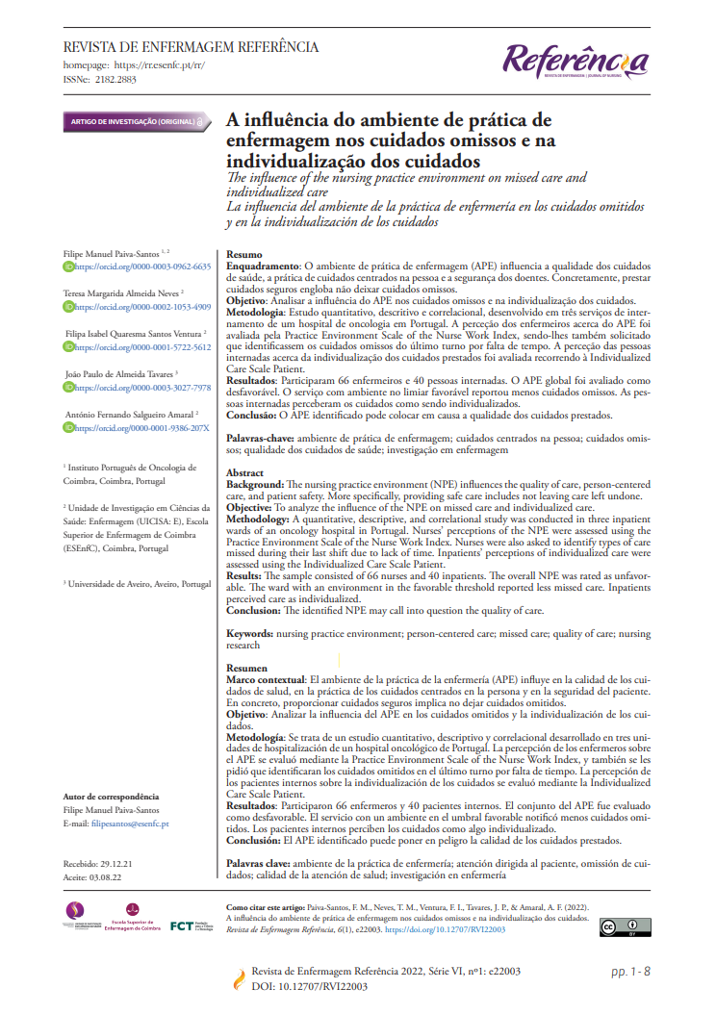
Artigo: “A influência do ambiente de prática de enfermagem nos cuidados omissos e na individualização dos cuidados”
Local: Estudo desenvolvido nos serviços de especialidades médicas de um hospital de oncologia em Portugal
Objetivos:
Avaliar a perceção dos enfermeiros acerca do ambiente de prática;
Caraterizar os cuidados omissos reportados pelos enfermeiros;
Analisar a relação entre o APE e os CEO;
Avaliar a perceção das pessoas internadas acerca da individualização dos cuidados recebidos;
Analisar a relação entre o APE e a perceção das pessoas internadas acerca dos cuidados recebidos.

Slide 3
DESCRIÇÃO DO ESTUDO

Slide 4
Ambiente de prática de enfermagem
Cuidados de enfermagem omissos
Individualização dos cuidados

Slide 5
Ambiente de prática de enfermagem
Practice Environment Scale of the Nurse Work Index (PES-NWI):
Participação dos enfermeiros nas políticas do hospital
Fundamentos de enfermagem para a qualidade dos cuidados
Capacidade de gestão, liderança e apoio dos enfermeiros
Adequação de recursos humanos e materiais
Relação entre medicos e enfermeiros

Slide 6
Cuidados de enfermagem omissos
Vigiar adequadamente os doentes;
Cuidados à pele;
Higiene oral;
Controlo da dor;
Confortar/falar com os doentes;
Educar doentes e familiares;
Tratamentos e procedimentos;

Slide 7
Cuidados de enfermagem omissos
Administrar medicação no horário;
Preparar os doentes e familiares para alta;
Documentar os cuidados de enfermagem de forma adequada;
Elaborar ou atualizar planos de cuidados de enfermagem;
Planear cuidados;
Mudar o doente de posição com a frequência necessária.

Slide 8
Individualização dos cuidados
Individualized Care Scale Patient (ICSP)
Perceção das pessoas internadas acerca da preocupação dos enfermeiros com individualização dos cuidados
Perceção das pessoas internadas acerca da individualização dos cuidados recebidos
Situação clínica;
Vida pessoal;
Poder de decisão.

Slide 9



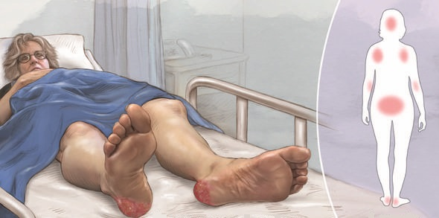
Ambiente de prática de enfermagem favorável
Menos erros de medicação
Menos quedas
MELHORES RESULTADOS PARA AS PESSOAS INTERNADAS
Menos lesões por pressão
Menos infeções relacionadas com os cuidados de saúde

Slide 10



Ambiente de prática de enfermagem favorável
Maior satisfação profissional
Menor nível de burnout
MELHORES RESULTADOS PARA OS PROFISSIONAIS
Menor intenção de trocar de local de trabalho

Slide 11


Ambiente de prática de enfermagem favorável
MELHORES RESULTADOS PARA AS ORGANIZAÇÕES
Menos dias de internamento
Menor taxa de mortalidade

Slide 12
RESULTADOS

Slide 13
Perceção dos enfermeiros: APE globalmente desfavorável
Os enfermeiros trabalharam mais horas do que as contratualizadas
Dimensão “adequação de recursos humanos e materiais” com a pontuação mais baixa
Tiveram distribuídos uma média de 6,45 doentes total ou parcialmente dependentes por enfermeiro
Tiveram de despender tempo a tratar de burocracias relacionadas com transferências ou transportes, providenciar material e equipamentos e atender frequentemente telefonemas

Slide 14
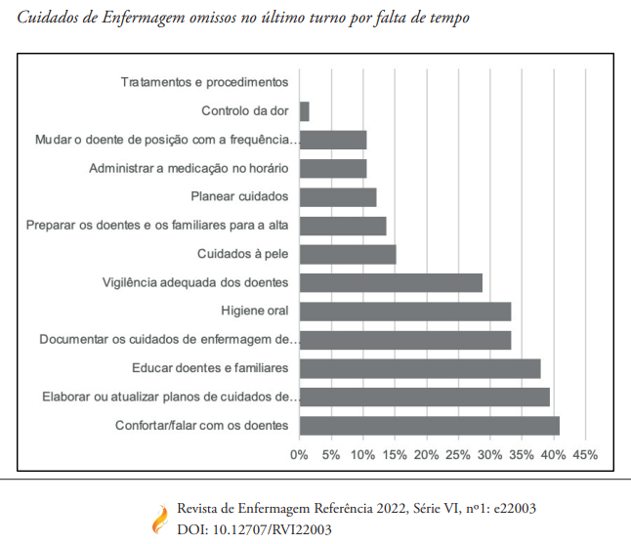

Slide 15
TURNOS
Mais de metade dos CEO reportados foram no turno da manhã, 33,3% no turno da tarde e 15,8% no turno da noite
ENFERMEIROS
16,67% do enfermeiros omitiram um cuidado, 40,92% enfermeiros omitiram entre 2 a 4 cuidados, 22,74% omitiram de 5 a 9 cuidados e apenas 19,70% não omitiram nenhum cuidado
AMBIENTE DE PRÁTICA DE ENFERMAGEM
No serviço com APE favorável foram omitidos em média 1,67 cuidados por enfermeiro.
Nos serviços com APE desfavorável foram omitidos em média 3,40 cuidados por enfermeiro

Slide 16
Perceção das pessoas internadas acerca da individualização dos cuidados recebidos
Dimensão “vida pessoal” com a pontuação mais baixa e dimensão “situação clínica” com pontuação mais alta
A perceção das pessoas internadas acerca da individualização dos cuidados recebidos (3 dimensões: situação clínica, vida pessoal e poder de decisão) foi mais alta do que a perceção acerca da preocupação dos enfermeiros com a individualização dos cuidados

Slide 17
SIGNIFICÂNCIA CLÍNICA

Slide 18
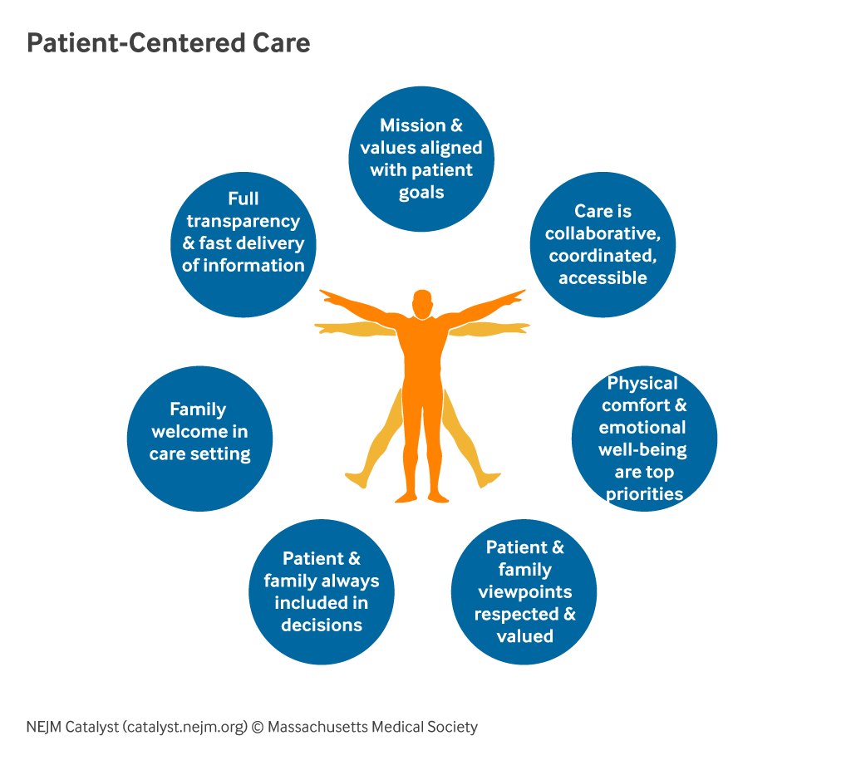

Slide 19
SUGESTÕES DE MELHORIA PARA O SERVIÇO DE MEDICINA INTERNA B
Melhorar o APE através do investimento na motivação dos enfermeiros:
Fornecimento suficiente de materiais para a prestação de cuidados
Existência de reuniões motivacionais
Padronização de condutas e elaboração de protocolos de cuidados/intervenções
Frequência de cursos de formação
Aumento da comunicação e feedback entre a equipa sobre as atividades realizadas

Slide 20
QUESTÕES ADICIONAIS
Há uma consciencialização, por parte dos enfermeiros, acerca do impacto direto do APE na segurança dos doentes e na qualidade dos cuidados prestados?
Quais são as falhas no serviço que conduzem à ocorrência de CEO?
Que estratégias adicionais podem ser postas em prática de modo a colmatar as atuais falhas, melhorar o APE e diminuir os CEO?

Slide 21
REFERÊNCIAS BIBLIOGRÁFICAS
Amaral, A., Ferreira, P. & Lake, E. (2012). Validation of the Practice Environment Scale of the Nursing Work Index (PES-NWI) for the Portuguese nurse population. International Journal of Caring Sciences 2012 September- December Vol 5 Issue 3. Recuperado de: https://www.researchgate.net/publication/267959485_O_R_I_G_I_N_A_L_P_A_P_E_ R_Validation_of_the_Practice_Environment_Scale_of_the_Nursing_Work_Index_PESNWI_for_the_Portuguese_nurse_population/link/5524eea90cf2caf11bfce9d5/download
Botelho, M. (2018). Cuidados centrados na pessoa e baseados na evidência. Editorial. Recuperado de: https://pensarenfermagem.esel.pt/index.php/esel/article/download/140/143
Camacho, N. & Moreira, H. (2021). Estratégias motivacionais no trabalho de enfermagem: revisão sistemática de literatura. Rev Pensar Enfermagem Vol.25 Nº2 Recuperado de: https://web.s.ebscohost.com/ehost/pdfviewer/pdfviewer?vid=1&sid=fc556f0a-e226- 4698-ab76-16eb7eb36f10%40redis
Canais, E. et al (2019). Nursing Journal Club enquanto prática pedagógica em Ensino Clínico. Instituto Politécnico de Santarém, Portugal. Recuperado de: http://hdl.handle.net/10400.26/29845
Escola Superior de Enfermagem de Coimbra. (2016). Guia de Elaboração de Trabalhos Escritos. Recuperado de: www.esenfc.pt.
Escola Superior de Enfermagem de Coimbra. (2022). Guia Orientador do Ensino Clínico – Cuidados Primários/Diferenciados: Área de Enfermagem Médico-Cirúrgica e de Reabilitação. Coimbra, Portugal. Recuperado de: www.esenfc.pt.
Ferreira, O. & Baixinho, C. (2022). Transitional care: an omitted care unveiled by the pandemic. Rev Cienc Saude. 2022;12(1):1-2. https://doi.org/10.21876/rcshci.v12i1.1271
Fortin, M., Côté, J. e Filion, F. (2009). Fundamentos e Etapas do Processo de Investigação. Loures, Portugal: Autor.
Leite, H., Lopes, V., Lira, J. & Nogueira, L. (2020). Fatores ambientais relacionados à omissão dos cuidados de enfermagem. Rev Ciencia y Enfermeria 2020;6:20 DOI: 10.29393/CE26-13FAHV40013 22
Lima, M. et al. (2022). Cuidados de enfermagem omissos na perceção da equipa: Uma análise das razões. Revista de Enfermagem Referência, 6(1), e21057. https://doi.org/10.12707/RV21057
Nogueira, M. (2016). Ambientes favoráveis à prática de cuidados de enfermagem: perceção dos enfermeiros. Escola Superior de Enfermagem de Lisboa. Lisboa, Portugal. Recuperado de: http://hdl.handle.net/10400.26/18366
Queirós, P. J. P., Vidinha, T. S. S., & Filho, A. J. A. (2014). Autocuidado: o contributo teórico de Orem para a disciplina e profissão de Enfermagem. Revista de Enfermagem Referência, 4 (3), 157-164. Recuperado de: https://www.redalyc.org/pdf/3882/388239973007.pdf
Santos, F., Neves, T., Ventura, F., Tavares, J., & Amaral, A. (2022). A influência do ambiente de prática de enfermagem nos cuidados omissos e na individualização dos cuidados. Revista de Enfermagem Referência, 6(1), e22003. https://doi.org/10.12707/RVI22003
Silva, M. A., & Graveto, J. (2008). Modelo conceptual versus “Modelo Oculto” para a (na) Prática de Enfermagem. Pensar Enfermagem, 12(2), 67-70. Recuperado de: https://pensarenfermagem.esel.pt/index.php/esel/article/view/9/7

Slide 22
JOURNAL CLUB: “A influência do ambiente de prática de enfermagem nos cuidados omissos e na individualização dos cuidados”
  Ensino Clínico de Enfermagem Médico-Cirúrgica e Reabilitação no serviço de Medicina Interna B
  Trabalho realizado por: Daniela Gomes
  Estudante do 4º ano de Licenciatura em Enfermagem
  2022/2023
Email de contacto: dcmg94@hotmail.com

